Slide 1

物业服务与管理展示
汇报人：AiPPT
时间：202X.XX
Powerpoint Design

Slide 2
目录
CONTENTS
01
02
03
物业服务概览
物业管理流程
物业服务创新与发展
04
05
物业服务团队建设
物业服务案例分析

Slide 3
01
Part
物业服务概览
202X
Powerpoint Design

Slide 4

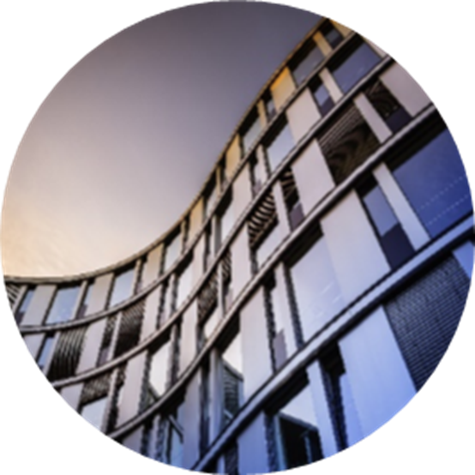

物业服务定义与范畴
物业服务的基本概念
物业服务的业务范围
物业服务的重要性
物业服务是指对各类物业及其配套设施进行维护、管理、修缮等服务，以确保物业的正常使用和增值。它包括但不限于清洁、安保、绿化、维修等基础服务，以及增值服务如家政、租赁代理等。
物业服务的业务范围广泛，涉及住宅小区、商业综合体、办公楼宇等多种类型的物业。服务内容根据物业类型和客户需求有所不同，旨在提升物业价值和客户满意度。
物业服务对于维护社区秩序、保障居民安全、提升居住体验具有重要作用。高质量的物业服务能够增强物业的市场竞争力，促进物业的保值增值。

Slide 5
02
Part
物业管理流程
202X
Powerpoint Design

Slide 6
日常管理流程
安全管理流程
客户服务流程
环境维护流程
物业客户服务流程包括接待、咨询、投诉处理等环节。高效的客户服务流程能够快速响应业主需求，提升服务满意度。
环境维护流程涉及清洁、绿化、垃圾处理等方面，是物业服务中的重要组成部分。良好的环境维护能够为业主创造舒适的居住环境。
安全管理流程包括门禁管理、监控、巡逻等，是保障业主人身和财产安全的关键环节。严格的安全管理流程能够有效预防和减少安全事故的发生。

Slide 7
03
Part
物业服务创新与发展
202X
Powerpoint Design

Slide 8
智慧物业的发展
智慧物业技术应用
智慧物业服务模式
智慧物业的挑战与机遇
智慧物业通过物联网、大数据等技术提升物业服务的智能化水平，如智能门禁、能耗监测等，提高管理效率和业主体验。
智慧物业服务模式强调线上线下融合，提供更加便捷、个性化的服务，如在线报修、缴费等，满足现代业主的服务需求。
智慧物业的发展面临技术更新、数据安全等挑战，同时也为物业服务行业带来转型升级的机遇。

Slide 9
04
Part
物业服务团队建设
202X
Powerpoint Design

Slide 10
团队架构与职责
物业服务团队架构
团队成员职责
团队培训与发展
物业服务团队通常包括客服、工程、安保、保洁等部门，各部门分工明确，协同合作，共同为业主提供全方位服务。
团队成员职责涵盖日常服务、应急处理、客户关系维护等，每个岗位都有明确的职责和工作流程，确保服务的连续性和专业性。
物业服务团队需要定期进行专业培训，提升服务技能和职业素养。团队发展注重人才梯队建设，为团队注入新鲜血液。

Slide 11
05
Part
物业服务案例分析
202X
Powerpoint Design

Slide 12
成功案例分享
住宅小区物业服务案例
商业综合体物业服务案例
办公楼宇物业服务案例
分析某住宅小区物业服务的成功经验，如通过引入智慧物业系统提升服务效率，增强业主满意度。
分享商业综合体物业服务的创新实践，如通过定制化服务满足不同商户的需求，提升商业价值。
探讨办公楼宇物业服务的特色和挑战，如如何通过高效管理降低运营成本，提升企业入驻率。

Slide 13
谢谢大家
汇报人：AiPPT
时间：202X.XX
Powerpoint Design

